Slide 1

www.iqianduan.cn
JavaScript基础
^{第5天}
主讲：邵山欢

Slide 2
作用域
scope

Slide 3
作用域
作用域概述
在函数内定义的变量不能从函数之外的任何地方取得，变量仅仅在该函数的内部有定义。JS是个很简单的语言，没有块级作用域，能封闭住作用域的只有一个东西：函数
局部变量和全局变量
定义变量时不写var很危险，变量将自动变为全局变量
当遇见一个变量时，JS引擎会从其所在的作用域依次向外层查找，查找会在找到第一个匹配的标识符的时候停止。在多层嵌套的作用域中可以定义同名的标识符，这将发生“遮蔽效应”。
函数的参数是一个局部变量
全局变量的作用：多函数之间传递值，每次调用函数不用重置变量的值。
函数可以内嵌函数，和变量同样的道理，内嵌函数是只能在外层函数中调用的。离开外层函数，将不能调用。

Slide 4
闭包
Closures

Slide 5
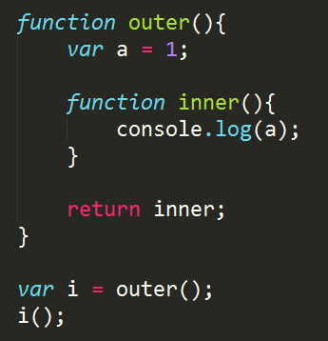
闭包
闭包
在outer()执行之后，其返回值也就是内部的inner函数赋值给变量i并调用了i()，实际上就是通过不同的标识符引用调用了内部函数inner。
调用i()的时候，注意这个调用地点，我们是在outer函数外部调用的i()，也就是说，在调用的这个地方，根本就不存在a变量的作用域。
但是神奇的是，控制台居然输出了数字1。
这就说明了，inner函数能够持久保存自己定义时的所处环境，并且即使自己在其他的环境被调用的时候，依然可以访问自己定义时所处环境的值。
inner函数把它自己内部的语句，和自己声明时所处的作用域一起封装成了一个密闭环境，我们称为“闭包” （Closures）。

Slide 6

闭包
闭包
inner函数
外部环境
a=1
内部语句
console.log(a);

Slide 7
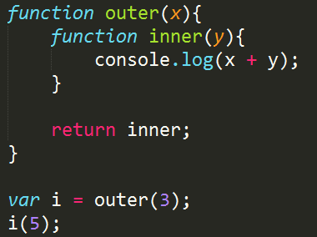
闭包
闭包
outer(3)执行之后，inner()的外部环境就已经确定，它能够认识一个outer内的局部变量x值为3。
当我们在outer外部调用inner时，很明显outer外部没有x的作用域。但是我们发现，inner依然记住了x的值是3，并且在控制台输出了8。

Slide 8
闭包
闭包不过如此
每个函数都是一个闭包，无论它在何处被调用，它总是能访问它定义时所处作用域中的全部变量。
闭包天生存在，并不需要什么特殊的结构才存在，只不过我们必须要刻意地把函数放到其他的作用域中调用，才能明显的观察到闭包性质。

Slide 9
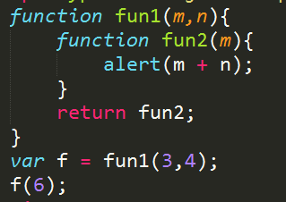
闭包
闭包示例1

Slide 10
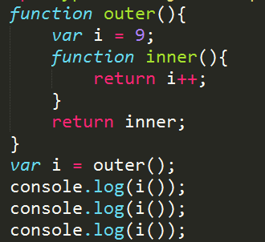
闭包
闭包示例2
你应该从这道题后面，看到更深层次的东西：
1）在全局作用域下，我们试图不通过调用i()，而直接修改i，是不可行的。
2）函数的闭包，记住了定义时所在的作用域，这个作用域中的变量不是一成不变的。

Slide 11
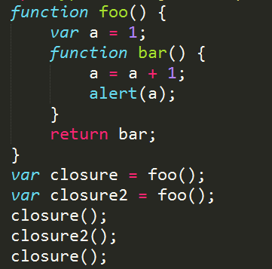
闭包
闭包示例3
函数定义一次，可以进行多次调用。
我们可以认为，每次调用一个函数，都会产生新的闭包。新的闭包指的是，语句全新，所处环境也是全新的。

Slide 12
数组
Array

Slide 13
数组
数组概述
数组(array)是一个有序的数据集合
创建一个数组，最简单的方法是使用数组字面量，其他的创建方法，我们高级JS课程再学习。
使用索引(index)，也称为下标，来精确的读取、设置数组中的某一项。数组的下标从0开始。
数组中并不规定保存相同类型的项，但实际应用中，我们一般还是将相同类型的项保存在其中。
数组的项的个数是length属性，最后一项的下标就是length-1。我们可以强制给数组的特定项目设置值，此时数组的length会相应的变为最后一项的下标+1
你也可以分配length属性。写一个小于数组元素数量的值会缩短数组，写0会彻底清空数组：
数组是引用类型，它是一个对象

Slide 14
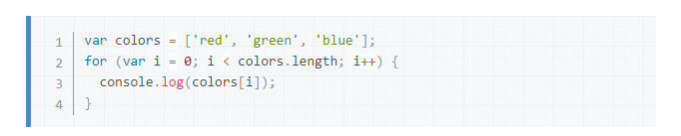
数组
遍历数组(interating over array)
遍历数组元素并以某种方式处理每个元素是一个常见的操作。以下是最简单的方式：

Slide 15
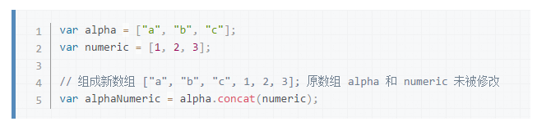
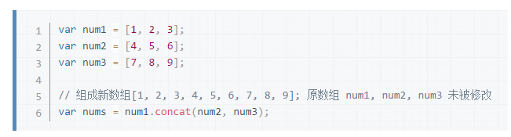
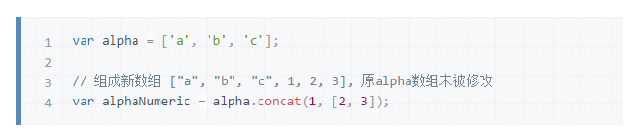
数组
数组的方法(array methods)
concat() 连接两个数组并返回一个新的数组。

Slide 16
数组
数组的方法(array methods)
join() 将数组的所有元素连接成一个字符串。
默认的分隔符是逗号

Slide 17
数组
数组的方法(array methods)
push() 在数组末尾添加一个或多个元素，并返回数组操作后的长度。
pop() 从数组移出最后一个元素，并返回该元素。
shift() 从数组移出第一个元素，并返回该元素。
unshift() 在数组开头添加一个或多个元素，并返回数组的新长度。

Slide 18

数组
数组的方法(array methods)
slice() 从数组提取一个片段，并作为一个新数组返回。

Slide 19
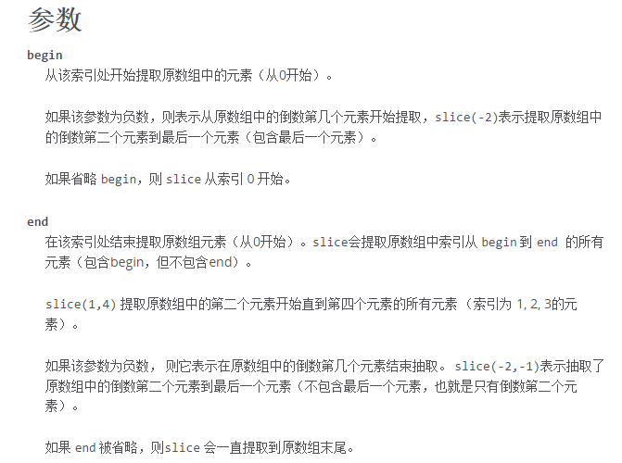
数组

Slide 20
数组
数组的方法(array methods)
splice()从数组移出一些元素，（可选）并替换它们。
请注意，splice() 方法与 slice() 方法的作用是不同的，splice() 方法会直接对数组进行修改。
返回值：由被删除的元素组成的一个数组。如果只删除了一个元素，则返回只包含一个元素的数组。如果没有删除元素，则返回空数组。

Slide 21
数组
数组的方法(array methods)
reverse() 颠倒数组元素的顺序：第一个变成最后一个，最后一个变成第一个。

Slide 22
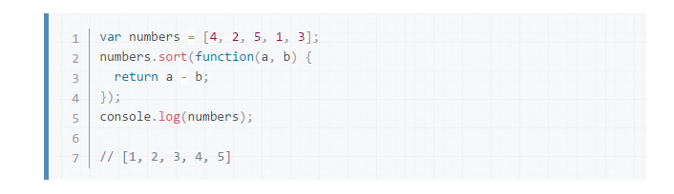
数组
数组的方法(array methods)
sort() 给数组元素排序。
如果没有指明比较函数，那么元素会被转换为字符串并按照万国码位点顺序排序。例如 "Cherry" 会被排列到 "banana" 之前。当对数字进行排序的时候， 9 会出现在 80 之后，因为他们会先被转换为字符串，而 "80" 比 "9" 要靠前。
如果指明了 compareFunction ，那么数组会按照调用该函数的返回值排序。记 a 和 b 是两个将要被比较的元素：
如果 compareFunction(a, b) 小于 0 ，那么 a 会被排列到 b 之前；
如果 compareFunction(a, b) 等于 0 ， a 和 b 的相对位置不变。
如果 compareFunction(a, b) 大于 0 ， b 会被排列到 a 之前。

Slide 23
数组
数组练习题
第1题
定义一个由整数组成的数组，要求输出其中的奇数个数和偶数个数
第2题
求一个数组中最大值、最小值
第3题
现在有如下一个数组：
[1,3,4,5,0,0,6,6,0,5,4,7,6,7,0,5];
要求将以上数组中不为0的值存入一个新的数组

Slide 24
数组
数组练习题
第4题
判断一个整型数组是否是对称数组，例如[1,2,3,3,2,1]和[1,6,8,1,8,6,1]都是对称数组
第5题
冒泡排序

Slide 25
字符串方法
Array Methods

Slide 26
字符串方法
常见字符串方法
charAt 返回字符串指定位置的字符或者字符编码。
concat 连接两个字符串并返回新的字符串。
substring, substr 分别通过指定起始和结束位置，起始位置和长度来返回字符串的指定子集。
split 通过将字符串分离成一个个子串来把一个String对象分裂到一个字符串数组中
toLowerCase, toUpperCase 分别返回字符串的小写表示和大写表示
trim 去掉字符串开头和结尾的空白字符。
slice() 提取字符串的片断，并在新的字符串中返回被提取的部分。

Slide 27
字符串方法
字符串测试题
字符串”i love javascript that cool”
1 取出字符串javascript
2 统计字母a出现的次数
3 将每个单词的第一个字母变为大写
4 倒序输出

Slide 28
正则表达式
Regular Expression

Slide 29
正则表达式
概述
正则表达式是被用来匹配字符串中的字符组合的模式，常用来做表单验证。在JavaScript中，正则表达式也是对象，是一种索引类型。
使用一个正则表达式字面量是最简单的方式。两个/是正则表达式的定界符。

Slide 30
正则表达式
使用简单的模式
简单的模式是有你找到的直接匹配所构成的。比如，/abc/这个模式就匹配了在一个字符串中，仅仅字符'abc'同时出现并按照这个顺序。在Hi, do you know your abc's?" 和 "The latest airplane designs evolved from slabcraft."就会匹配成功。在上面的两个实例中，匹配的是子字符串‘abc’。在字符串"Grab crab"中将不会被匹配，因为它不包含任何的‘abc’子字符串。

Slide 31
正则表达式
练习
手机号码：手机号必须以1开头，第二位是3、4、5、7、8，一共11位
出生日期 ： 以19950505形式
身份证 ：320120199505014488 首位不是0，
中文： [\u4e00-\u9fa5]
/^[1-9]\d{5}[1-9]\d{3}((0\d)|(1[0-2]))(([0|1|2]\d)|3[0-1])\d{4}$/;

